Slide 1


ex-4. Excel での検索，条件付き書式設定，並べ替え
（Excel の使い方）
URL: https://www.kkaneko.jp/cc/excel/index.html
金子邦彦

Slide 2
アウトライン
4-1 Excel で検索
4-2 条件付き書式設定
4-3 Excel で並べ替えて，欲しいデータを探す

Slide 3
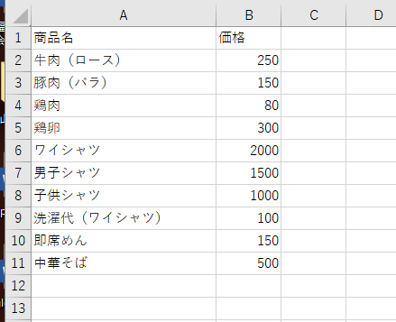
今日学習することはなぜ大切なのか
Excel を，データの基地（データベース）として活用
◆ 検索
すばやくデータを探すこと
◆ 強調表示
大事なデータに目印をつける
こと

Slide 4
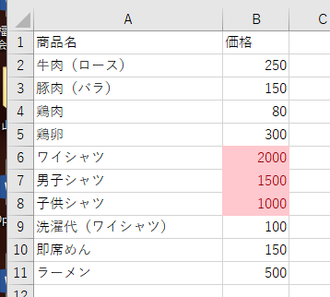
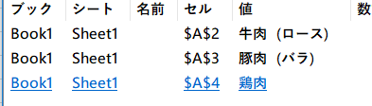
今日行う Excel の演習
条件に合うものを強調表示
検索
「肉」の検索
高いのはどれか

Slide 5
4-1 Excel で検索

Slide 6
検索
商品名 | 価格
牛肉（ロース） | 250
豚肉（バラ） | 150
鶏肉 | 80
鶏卵 | 300
ワイシャツ | 2000
男子シャツ | 1500
子供シャツ | 1000
洗濯代（ワイシャツ） | 100
即席めん | 150
中華そば | 500
’シャツ’ という言葉を探したい
人間が探すのは大変．ミスもしそう．
Excel の検索機能の出番
元データ

Slide 7
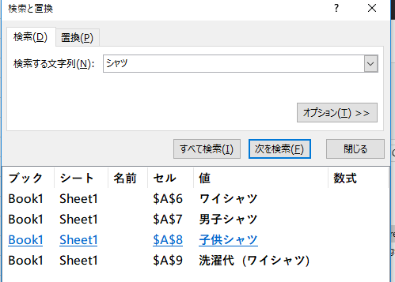
Excel での検索
Excel での検索機能を用いて，特定の単語を含むセルを探すことができる
商品名 | 価格
牛肉（ロース） | 250
豚肉（バラ） | 150
鶏肉 | 80
鶏卵 | 300
ワイシャツ | 2000
男子シャツ | 1500
子供シャツ | 1000
洗濯代（ワイシャツ） | 100
即席めん | 150
中華そば | 500
自動で探す
検索結果
元データ

Slide 8
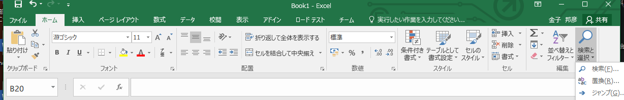
Excel での検索手順例
元データ
① 左上をクリック．全セルが選択される
（全範囲の選択）
② リボンで「ホーム」，「検索と選択」を展開して，「検索」

Slide 9
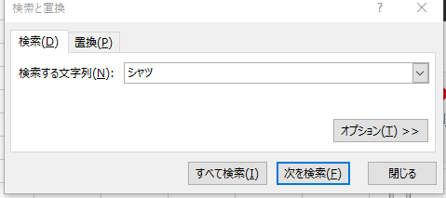
Excel での検索手順例
③ 探したいキーワードを「シャツ」のように入力
④ 「すべて検索」をクリック
⑤ 検索結果が表示される
※ 全部で４つ見つかったことが分かる

Slide 10

4-1 Excel での検索
Excel では，特定の語句，単語，文字列を含む
セルを探すことが簡単にできる
まとめページ

Slide 11
実習

Slide 12
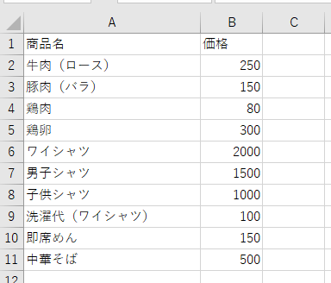
Excel演習
次のようなエクセルファイルを作成しなさい

Slide 13
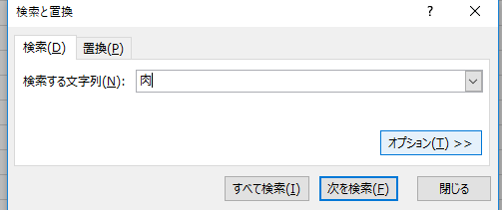
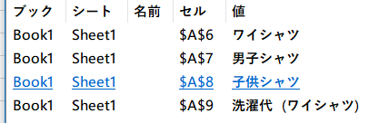
Excel演習
全範囲を選択したのち，「肉」を検索しなさい
全範囲を選択したのち，「シャツ」を検索しなさい
※ あとで使うので，Excel は閉じないで，そのままにしておきなさい

Slide 14
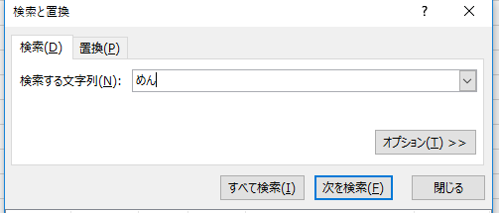

Excel演習
全範囲を選択したのち，「めん」を検索しなさい
※ あとで使うので，Excel は閉じないで，そのままにしておきなさい

Slide 15

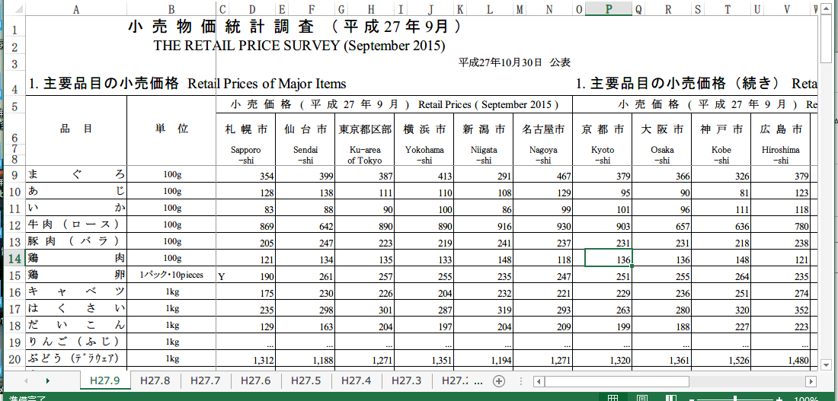
ここまでのまとめ
Excel を，データの基地（データベース）として活用
肉
シャツ
いろんなデータを Excel 化して
おくと役に立ちそう

Slide 16
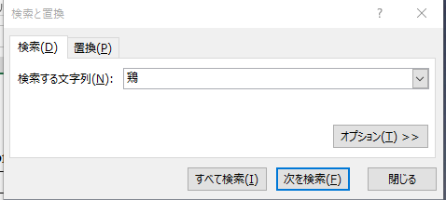
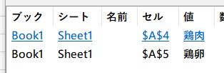
ここまでのまとめ
Excel での検索手順
②検索する文字列を指定する
①検索したい範囲を
指定して
③検索結果が得られる

Slide 17
4-2 条件付き書式設定

Slide 18
条件付き書式設定
商品名 | 価格
牛肉（ロース） | 250
豚肉（バラ） | 150
鶏肉 | 80
鶏卵 | 300
ワイシャツ | 2000
男子シャツ | 1500
子供シャツ | 1000
洗濯代（ワイシャツ） | 100
即席めん | 150
中華そば | 500
今度は，数値の範囲で探したい
（例）値が 500 以上のセル
やはり人間が探すのは大変．
ミスもしそう．
条件付き書式設定が便利
元データ

Slide 19
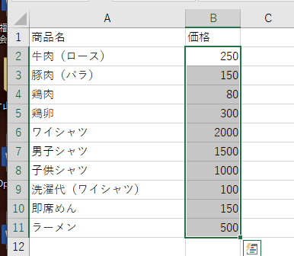
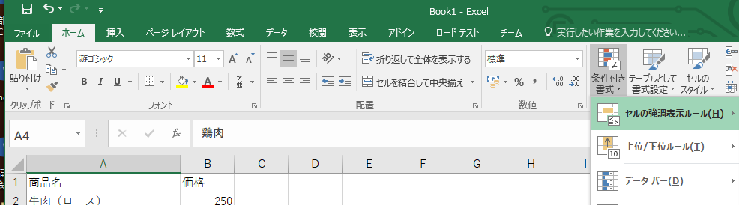
Excel での条件付き書式設定手順例
元データ
① 範囲を選ぶ
② リボンで「ホーム」，「条件付き書式」を展開して，「セルの強調表示ルール」

Slide 20
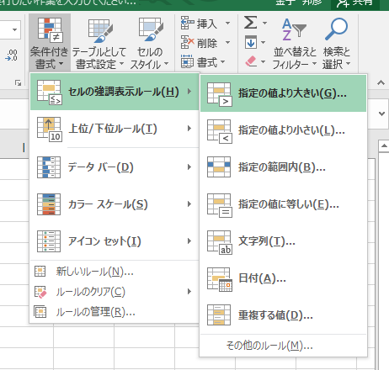
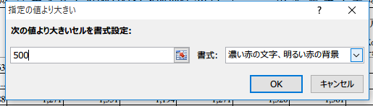
Excel での条件付き書式設定手順例
④ 値を設定して，「OK」
指定の値より大きい
指定の値より小さい
指定の範囲内
指定の値に等しい など
③ 強調表示ルールの種類を１つ選ぶ

Slide 21
Excel での条件付き書式設定手順例
⑤ 結果を確認
※ 操作を間違ってしまって，元に戻したいときは CTRL + Z
(コントロールキーと「Z」を同時押し)

Slide 22
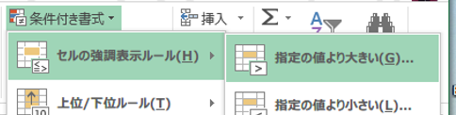
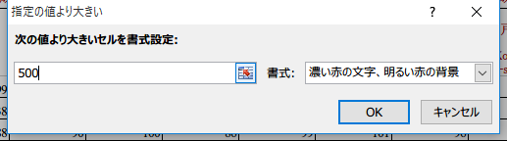
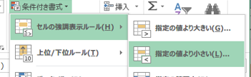
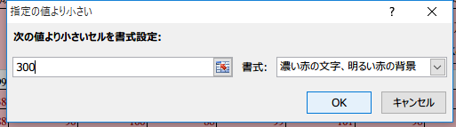
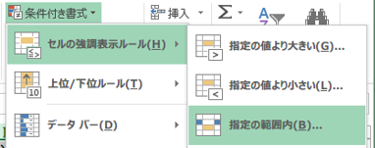
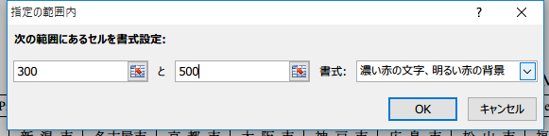
強調表示ルールの例
◆ 500 より大きい
◆ 300 より小さい
◆ 300 と 500 の間（300, 500 も強調表示する）

Slide 23
4-2 Excel での条件付き書式設定
Excel では，強調表示ルールを指定して，
数値の強調表示ができる
強調表示ルールの種類
指定の値より大きい
指定の値より小さい
指定の範囲内
指定の値に等しい など

Slide 24
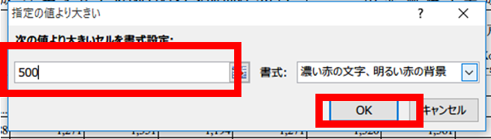
Excel演習
セルの範囲として，B2 から B11 を指定しなさい
指定した範囲について，条件付き書式設定で，500 より大きいものだけを強調表示させなさい

Slide 25
Excel演習
結果を確認したら，CTRL + Z （コントロールキーと「Z」の同時押し）で元に戻しなさい

Slide 26
Excel演習
セルの範囲として，B2 から B11 を指定しなさい
指定した範囲について，条件付き書式設定で，300 より小さいものだけを強調表示させなさい

Slide 27
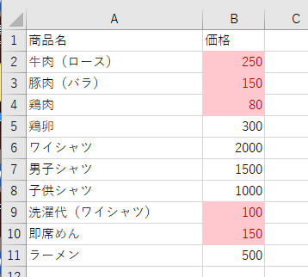
Excel演習
結果を確認したら，CTRL + Z （コントロールキーと「Z」の同時押し）で元に戻しなさい

Slide 28
Excel演習
セルの範囲として，B2 から B11 を指定しなさい
指定した範囲について，条件付き書式設定で，300 と 500 と間のものものを強調表示させなさい

Slide 29
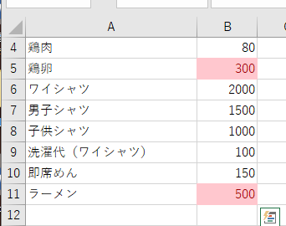
Excel演習
結果を確認しなさい

Slide 30
ここまでのまとめ
条件付き書式設定では
「・・・より大きい」，
「・・・より小さい」，
「・・・と・・・の間」
「肉」の検索
検索機能では
「検索する文字列」
が検索の鍵
高いのはどれか

Slide 31
4-3 Excel で並べ替えて，
欲しいデータを探す

Slide 32
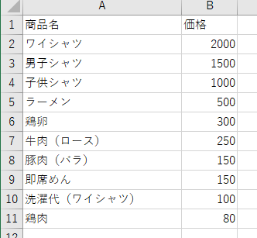
欲しいデータを探すには
並べ替えること ＝ これも，データを見つけ出す有効な手段
「値が高いもの」を探したいときの２つの手段
条件付き書式設定の例
並べ替えの例

Slide 33
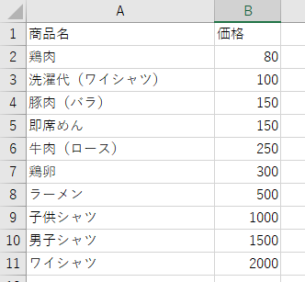
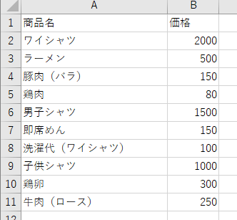
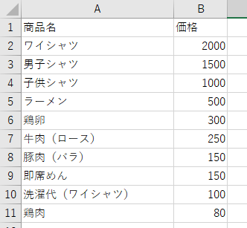
Excel での並べ替え
データを一定の規則で並べ替え．
並べ替えは行単位
価格（B列）で昇順
並べ替え前
価格（B列）で降順

Slide 34
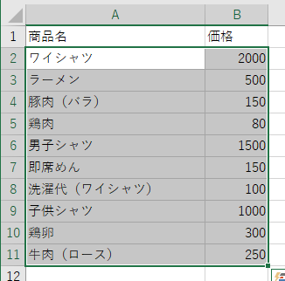
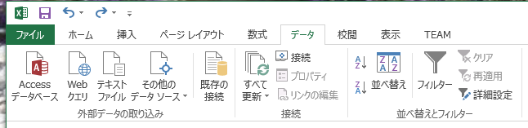
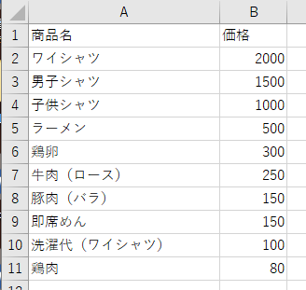
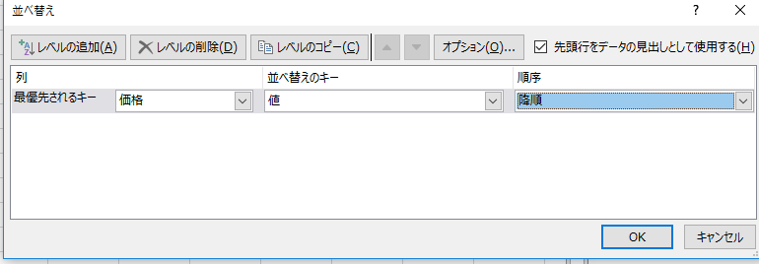
Excel での並べ替え手順
① データ部分を範囲選択
② リボンで「データ」→「並べ替え」
③「最優先されるキー」と「順序」を設定して「OK」
並べ替え結果が得られる

Slide 35
Excel演習
セル「A2」からセル「B11」までを範囲選択したあと，
並べ替えを行いなさい
「最優先されるキー」は，価格，
「順序」は，降順に設定しなさい
並べ替えの条件設定
範囲選択
操作を間違ってしまって，元に戻したいときは CTRL + Z
(コントロールキーと「Z」を同時押し)
必ず，結果を確認
（間違っていたらやり直す）

Slide 36
演習問題

Slide 37
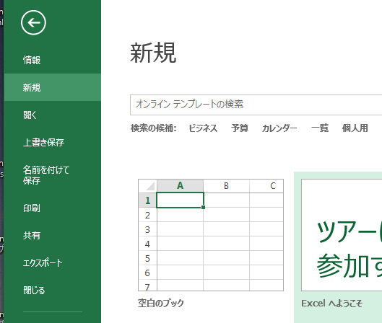
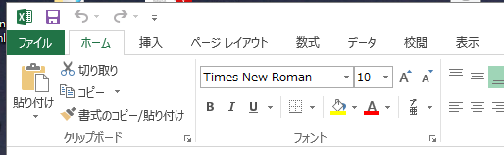

Excel で「ファイル」→「新規」→「空白のブック」と
操作して，新しいブックを作成しなさい

Slide 38
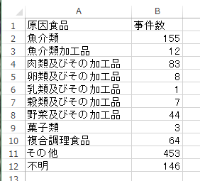
次のように，値を入力しなさい
※ 数字はすべて
半角にしなさい
範囲は，必ず
A1 から B12 を使いなさい

Slide 39
全範囲を選択したのち，「魚」を検索しなさい
全範囲を選択したのち，「肉」を検索しなさい
※検索結果をプリントアウトして提出する必要はない

Slide 40
条件つき書式設定の機能を使って，事件数の列で，値が 100 より大きいセルを強調表示しなさい
セル「A2」 からセル「B12」 までを範囲選択したのち，並べ替えを行いなさい
「最優先されるキー」は，Ｂ列，
「順序」は，昇順に設定しなさい

